Slide 1
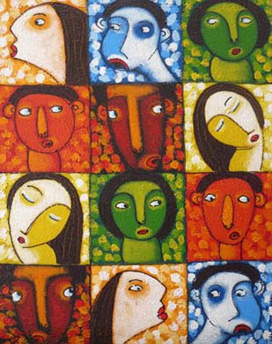
3.4 Κοινωνικός έλεγχος- Μορφές κοινωνικού ελέγχου

Slide 2
Κοινωνικός έλεγχος:
Είναι το σύνολο των μηχανισμών που χρησιμοποιεί μια κοινωνία για να γίνουν αποδεκτές οι αξίες της και να εφαρμοστούν οι κανόνες της από τα μέλη της. (Καθιερώθηκε το Μεσοπόλεμο)
Ασκείται όταν δεν έχουν εσωτερικευτεί αποτελεσματικά από τα άτομα οι αξίες και οι κανόνες συμπεριφοράς και υπάρχουν αποκλίσεις.
Ο στόχος του είναι η εξασφάλιση της τήρησης των κανόνων και των αξιών και η αποτροπή της παραβίασής τους από τους πολίτες.
Λειτουργεί είτε προληπτικά είτε κατασταλτικά.

Slide 3
Σχέση κοινωνικού ελέγχου με την κοινωνικοποίηση:
Η κοινωνικοποίηση και ο κοινωνικός έλεγχος δρουν συμπληρωματικά
Η κοινωνικοποίηση μεταδίδει πρότυπα συμπεριφοράς
Ο κοινωνικός έλεγχος διασφαλίζει τη συμμόρφωση με αυτά τα πρότυπα συμπεριφοράς

Slide 4
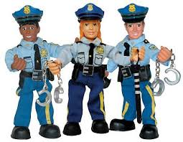
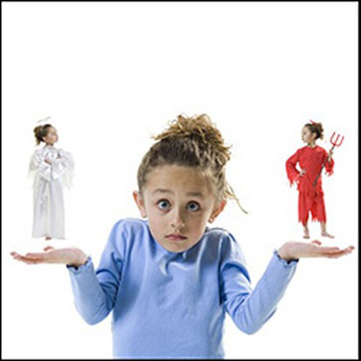
Μορφές κοινωνικού ελέγχου: 1. Τυπικός 2. Άτυπος 3. Αυτοέλεγχος

Slide 5
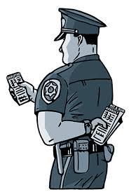
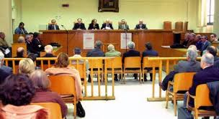
Τυπικός κοινωνικός έλεγχος:
Είναι ο θεσμοθετημένος έλεγχος
Ασκείται από το κράτος και τα εντεταλμένα όργανά του (αστυνομία, δικαστήρια)
Ορίζονται ποινές με νόμο
Ταυτίζεται με την καταστολή και την τιμωρία
Εφαρμόζεται σε περιπτώσεις παραβίασης θεμελιωδών αξιών και κανόνων της κοινωνικής ζωής (π.χ. αφαίρεση ανθρώπινης ζωής, κλοπή…..)

Slide 6
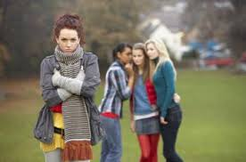
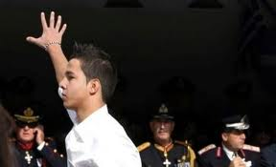
Άτυπος κοινωνικός έλεγχος:
Είναι ο μη θεσμοθετημένος έλεγχος.
Ασκείται όταν κάποιος αποκλίνει από τα πρότυπα συμπεριφοράς της ομάδας
Μπορεί να είναι: Τα σχόλια των συγγενών, η κριτική των συμμαθητών, οι μορφασμοί και οι χειρονομίες (επιδοκιμασία ή αποδοκιμασία).
Εφαρμόζεται στις περιπτώσεις παραβίασης λιγότερο θεμελιωδών κανόνων συμπεριφοράς.

Slide 7
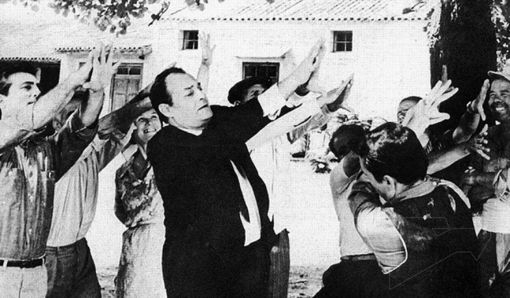
Τυπικός κοινωνικός έλεγχος
Άτυπος κοινωνικός έλεγχος
Θεσμοθετημένος έλεγχος
Ασκείται από το επίσημο κράτος (αστυνομία, δικαστήρια)
Έχει τυπική μορφή π.χ. ποινές με νόμο
Ταυτίζεται με την καταστολή και την τιμωρία
Εφαρμόζεται σε παραβίαση θεμελιωδών αξιών και κανόνων της κοινωνικής ζωής (π.χ. αφαίρεση ανθρώπινης ζωής, κλοπή…..)
Μη θεσμοθετημένος έλεγχος
Ασκείται από συγγενείς, φίλους…
Έχει άτυπη μορφή π.χ. τα σχόλια, η κριτική , οι μορφασμοί, οι χειρονομίες (επιδοκιμασία ή αποδοκιμασία).
Εφαρμόζεται σε παραβίαση λιγότερο θεμελιωδών κανόνων συμπεριφοράς

Slide 9
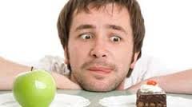
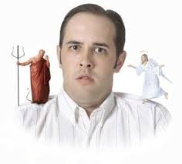
Αυτοέλεγχος:
Είναι ο εσωτερικός έλεγχος του ατόμου.
Προϋποθέτει εσωτερίκευση των αξιών και των κανόνων της κοινωνίας.
Κάθε άτομο αξιολογεί πριν από κάθε ενέργεια τις πιθανές συνέπειες της πράξης του.
Εξαρτάται από το βαθμό εσωτερίκευσης των κοινωνικών αξιών

Slide 10
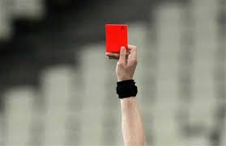
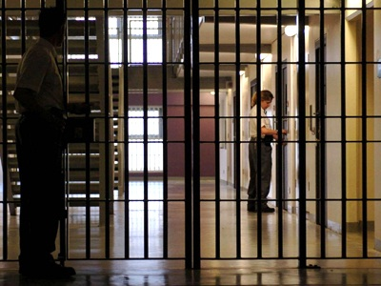
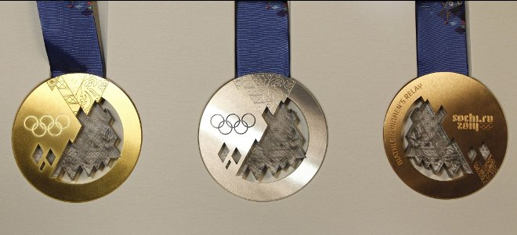
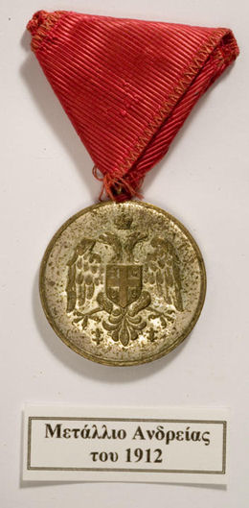
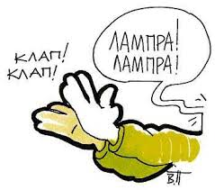
Κυρώσεις: ποινές, μορφασμοί αποδοκιμασίας (λειτουργούν εξαναγκαστικά) Επιβραβεύσεις: αριστεία, βραβεία, χειροκρότημα, κύπελλο, υποτροφίες, μετάλλια (εμψυχώνουν, ανταμείβουν, αναγνωρίζουν)
Ο κοινωνικός έλεγχος περιλαμβάνει:

Slide 11
Αντικαθίσταται
Κοινωνική προσαρμογή
Ενσωμάτωση
Ο όρος κοινωνικός έλεγχος
Ένταξη

